Slide 1


Fondo Monetario Internacional
Agosto de 2018
Aprovechar el ímpetu
Perspectivas y desafíos para América Latina y el Caribe
Alejandro Werner
Departamento del Hemisferio Occidental

Slide 2
Sinopsis
Perspectivas globales
Perspectivas para América Latina y el Caribe
Desafíos futuros
  Mejorar la calidad del necesario ajuste fiscal
  Preservar los avances en materia de reducción de la desigualdad y la pobreza
  Abordar los cuellos de botella del crecimiento a largo plazo

Slide 3




Una recuperación económica a escala global…
(Proyecciones de crecimiento; cambio porcentual anual)
 | Mundo | Economías avanzadas | EEUU | Japón | Zona Euro | Mercados emergentes y economías en desarrollo | China | Rusia | Países de ingresos bajos
2017 | 3,7 | 2,4 | 2,3 | 1,7 | 2,4 | 4,7 | 6,9 | 1,5 | 4,7
2018 | 3,9 | 2,4 | 2,9 | 1,0 | 2,2 | 4,9 | 6,6 | 1,7 | 5,0
Revisión de Ene. 2018 | 0,0 | 0,1 | 0,2 | –0,2 | 0,0 | 0,0 | 0,0 | 0,0 | –0,2
2019 | 3,9 | 2,2 | 2,7 | 0,9 | 1,9 | 5,1 | 6,4 | 1,5 | 5,3
Revisión de Ene. 2018 | 0,0 | 0,1 | 0,2 | 0,0 | 0,0 | 0,0 | 0,0 | 0,0 | 0,0
Notes:
The world economy and global trade are experiencing a broad-based cyclical upswing since October 2017.
Upward surprises to growth were broad-based, originated from both advanced economies (US, Euro, Japan) and emerging market economies (China).
Next slide: The US posted solid gains in 2017 and is expected to grow above potential in the near term.

Slide 4
Estados Unidos: creciendo por encima de su capacidad
El crecimiento está por encima de su nivel potencial
… y aun se espera que la inflación supere el objetivo de la Fed en el corto plazo...
… lo cual podría inducir al FOMC a subir las tasas mas rápidamente
Fuentes: Oficina de Análisis Económico de Estados Unidos y estimaciones del personal técnico del FMI.
Fuentes: FMI, base de datos del informe WEO; y cálculos del personal técnico del FMI.
Fuentes: Bloomberg Finance L.P.; Reserva Federal de Estados Unidos; y estimaciones del personal técnico del FMI.

Slide 5
Estados Unidos: La reforma fiscal es importante y justo en un momento en que la economía se encuentra en pleno empleo
y probablemente contribuirá positivamente a la demanda global a corto plazo …
… pero las continuas tensiones comerciales podrían representar riesgos a la baja para el crecimiento global en el futuro…
Fuente: Cálculos del personal técnico del FMI.
Fuentes: Haver Analytics; autoridades nacionales; y cálculos del personal técnico del FMI.

Slide 6
China: Rebalanceo del crecimiento requiere resolver tensiones comerciales y aumento de deudas
El endeudamiento continua creciendo…
… y las tensiones comerciales podrían enlentecer el crecimiento; respuesta fiscal…
China EEUU
Exportaciones de China a EEUU
Exportaciones de EEUU a China
Fuentes: CEIC, Haver Analytics; y autoridades nacionales; y cálculos del personal técnico del FMI.
Fuentes: CEIC, Haver Analytics; y autoridades nacionales; y cálculos del personal técnico del FMI.

Slide 7
Zona Euro: el firme crecimiento de actividad y empleo, se modera en el mediano plazo
El crecimiento se aminora…
…pero hay espacio para que continúe
…
Fuentes: FMI, base de datos del informe WEO; y cálculos del personal técnico del FMI.
Fuentes: FMI, base de datos del informe WEO; y cálculos del personal técnico del FMI.

Slide 8
Zona Euro: Mientras los desbalances externos requieren ajustes de políticas
Algunos países deberían gastar mas…
…y la normalización monetaria diverge
…
Fuentes: FMI, base de datos del informe WEO; y cálculos del personal técnico del FMI.
Fuentes: FMI, base de datos del informe WEO; Haver Analytics; y cálculos del personal técnico del FMI.

Slide 9
Sinopsis
Perspectivas globales
Perspectivas para América Latina y el Caribe
Desafíos futuros
  Mejorar la calidad del muy necesario ajuste fiscal
  Preservar los avances en materia de reducción de la desigualdad y la pobreza
  Abordar los cuellos de botella del crecimiento a largo plazo

Slide 10
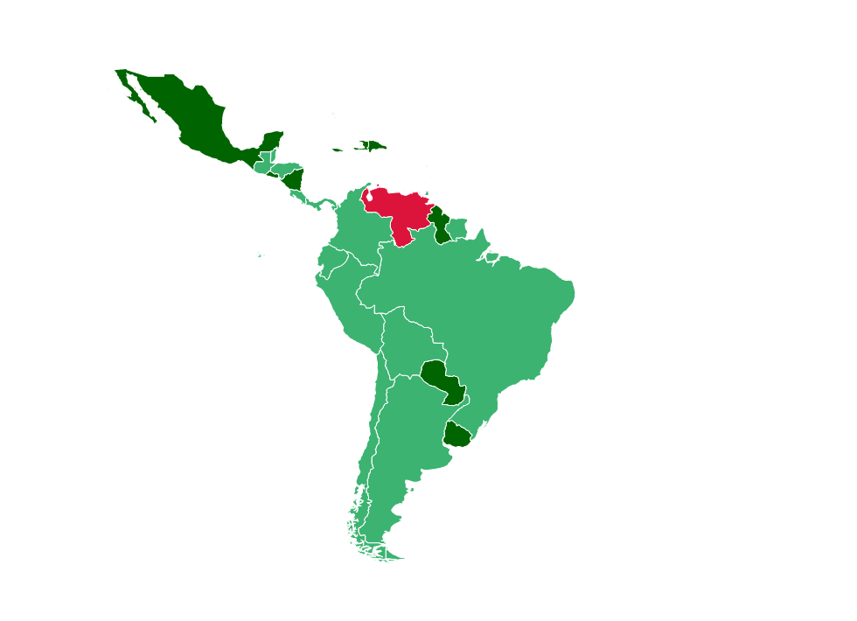
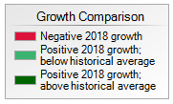
La recuperación económica está cobrando ímpetu en ALC…
Crecimiento de ALC en 2018: 2,0 por ciento
América Latina y el Caribe; crecimiento del PIB real
(Variación porcentual)
 |  |  | Proyecciones
 | 2016 | 2017 | 2018 | 2019
ALC | –0,6 | 1,3 | 1,6 | 2,6
ALC excluida Venezuela | 0,1 | 1,9 | 2,3 | 2,8
América del Sur | –2,4 | 0,8 | 1,1 | 2,4
CAPRD | 4,6 | 4,0 | 4,1 | 4,4
El Caribe | 3.3 | 2.7 | 4,1 | 3,7
Economías dependientes del turismo | 1,6 | 1,3 | 1,8 | 2,2
Países exportadores de materias primas | –4,6 | –1,5 | 0,9 | 1,0
Partidas informativas:
AL-6 | 0,0 | 1,5 | 2,3 | 2,8
Brasil | –3,5 | 1,0 | 1,8 | 2,5
México | 2,9 | 2,0 | 2,3 | 2,7
Fuentes: FMI, base de datos del informe WEO; y cálculos del personal técnico del FMI.
Nota: El promedio histórico se refiere al crecimiento promedio de 2000–15.
Fuentes: FMI, base de datos del informe WEO; y cálculos del personal técnico del FMI.
Nota: Promedio ponderado por el PIB en función de la paridad del poder adquisitivo. Verde/rojo denota revisión al alza/igual o a la baja en comparación con la edición de Enero de 2018 del informe WEO.

Slide 11
…pero en el largo plazo, las perspectivas siguen siendo poco alentadoras
Fuentes: FMI, base de datos del informe WEO; y cálculos del personal técnico del FMI.
Nota: Refleja el crecimiento del PIB real proyectado para el último año (t + 5) del horizonte de pronóstico; En el ultimo informe, el crecimiento para ALC es para el año 2023.
Notes:
5 year ahead growth forecasts.

Slide 12
Un entorno externo más sólido ayuda…
Aumento de las exportaciones reales de ALC
La recuperación parcial de los precios de las materias primas está beneficiando a los países que las exportan
Las condiciones financieras siguen siendo laxas pese a cierto endurecimiento reciente
Fuentes: FMI, base de datos de Direction of Trade Statistics; FMI, base de datos de Global Data Source; y cálculos del personal técnico del FMI.
Nota: Promedio nominal en dólares de EE.UU., ponderado por el PIB de Argentina, Brasil, Chile, Colombia, México y Perú.
Fuentes: Gruss 2014; y cálculos del personal técnico del FMI.
Nota: Índice ponderado por el PIB.
Fuentes: Bloomberg Finance L.P. y cálculos del personal técnico del FMI.

Slide 13
… Con precios de materias primas fuertes …
Fuentes: FMI, base de datos del informe WEO; y cálculos del personal técnico del FMI.

Slide 14
… y una recuperación de la demanda interna, y en particular de la inversión privada …
Se proyecta que el crecimiento de la inversión sea el principal propulsor de la aceleración económica en 2018 y 2019…
Fuentes: FMI, base de datos del informe WEO; y cálculos del personal técnico del FMI.
Nota: Promedio ponderado por el PIB en función de la paridad del poder adquisitivo. Excluye Dominica, Granada, Guyana, Jamaica, Saint Kitts y Nevis, San Vicente y las Granadinas y Santa Lucía debido a limitaciones en los datos. Los inventarios incluyen discrepancias estadísticas.

Slide 15
… que se ha visto facilitada por una política monetaria más acomodaticia
La inflación ha disminuido marcadamente en toda la región…
… con lo cual la mayoría de los bancos centrales con regímenes de metas de inflación disponen de margen para recortar las tasas
Fuentes: Haver Analytics; autoridades nacionales; y cálculos del personal técnico del FMI.
Nota: Incluye países con marcos de metas de inflación. Punto máximo entre diciembre de 2013 y diciembre de 2016. Fechas de puntos máximos para Brasil y Perú (enero de 2016); Chile (octubre de 2014); Colombia (julio de 2016); Costa Rica (noviembre de 2014); Guatemala (octubre de 2016); México (enero de 2014); Paraguay (mayo de 2014); la República Dominicana (diciembre de 2013); y Uruguay (mayo de 2016).
Fuentes: Haver Analytics; autoridades nacionales; y cálculos del personal técnico del FMI.
Nota: Tasas de interés de política monetaria reales (ex ante) calculadas como la diferencia entre la tasa de política y las expectativas inflacionarias a un año. Se considera como meta el punto medio del rango de inflación fijado como meta. Punto máximo de la tasa de política real desde diciembre de 2013. Las fechas de los puntos máximos corresponden a Brasil (agosto de 2016); Chile (diciembre de 2013); Colombia (enero de 2017); Costa Rica (noviembre de 2017); Guatemala (febrero de 2014); México (febrero de 2018); Paraguay (enero de 2015); Perú (abril de 2017); y la República Dominicana (diciembre de 2014).

Slide 16
Pero el ajuste fiscal debe continuar
Fuentes: FMI, base de datos del informe WEO; y cálculos del personal técnico del FMI.
Nota: El agregado de ALC es el promedio del año fiscal ponderado por el PIB nominal en dólares de EE.UU. En el caso de México se excluyen ingresos extraordinarios percibidos en 2017.

Slide 17
Persisten los riesgos a pesar de la recuperación
Externos
      Un endurecimiento repentino de las condiciones financieras mundiales
      Un giro hacia políticas más proteccionistas (guerras comerciales)
      Acumulación de vulnerabilidades financieras en China
      Eventos meteorológicos extremos
Internos
      Ciclo electoral
      Efectos derrame regionales provenientes de Venezuela
      Incertidumbre
      Efectos derrame a más largo plazo derivados de la reforma tributaria en Estados Unidos
      (traslado de las utilidades y la actividad real fuera de la región)

Slide 18
Hay riesgos de un abrupto endurecimiento en las condiciones financieras globales…
Las condiciones financieras en Estados Unidos siguen siendo laxas a pesar del ajuste en la tasa de política, pero esto podría cambiar
Los paises con mayor necesidad de financiamiento (en dolares) son los mas vulnerables.
Fuente: FMI, Global Financial Stability Report (Abril de 2018).
Fuentes: FMI, base de datos de Perspectivas de la economía mundial; autoridades nacionales; y cálculos del personal técnico del FMI.
Nota: Los requisitos de financiamiento externo (sector público y privado) se calculan como la diferencia entre la deuda a corto plazo con vencimiento residual y el saldo de la cuenta corriente.
Notes:
The green points of the left chart show that the most recent interest rate hikes are now tightening the financial conditions.
The chart on the right includes as external financing requirements: short term debt, residual debt (long term debt that is due during the following year), and the current account deficit. Debt is both public and private.

Slide 19
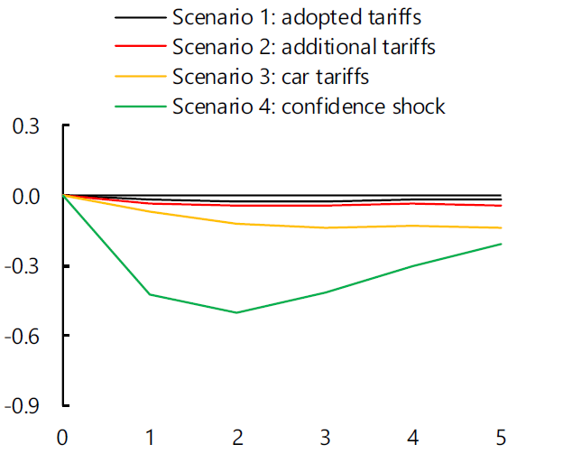
…y una intensificación de políticas proteccionistas tendría efectos negativos directos (distorsiones) e indirectos (confianza) en el novel de actividad global
Análisis de escenario (PIB Global)
(Diferencia porcentual de la proyeccion base)
Escenario 1: Tarifas adoptadas
Escenario 2: Tarifas adicionales
Escenario 3: Tarifas de automóviles
Escenario 4: Choque de confianza
Fuentes: Simulaciones del modelo GIMF y estimaciones del personal técnico del FMI.
Notes:
Countries’ applied MFN Tariffs are much higher than the tariffs currently used within NAFTA and CAFTA. In case these agreements are repealed, tariffs will increase. Given that some products could have higher tariffs within WTO, the composition of trade influences average rates. For some countries, trade with the US is concentrated in few products.

Slide 20
Sinopsis
Perspectivas globales
Perspectivas para América Latina y el Caribe
Desafíos futuros
  Mejorar la calidad del tan necesario ajuste fiscal
  Preservar los avances en materia de reducción de la desigualdad y la pobreza
  Abordar los cuellos de botella del crecimiento a largo plazo

Slide 21
Un mayor ajuste fiscal en los planes de muchos países…
Según las proyecciones, los países que experimentaron los mayores aumentos del coeficiente de deuda pública llevarán a cabo los mayores ajustes fiscales para restablecer la sostenibilidad …
… y la intensidad del ajuste inicial variará según el país
Fuentes: FMI, base de datos del informe WEO; y cálculos del personal técnico del FMI.
Nota: El agregado de ALC es el promedio del año fiscal ponderado por el PIB nominal en dólares de EE.UU. En el caso de México se excluyen ingresos extraordinarios percibidos en 2017. Argentina se refiere al gobierno federal. En el caso de Uruguay, la deuda pública incluye la deuda del banco central.
Fuentes: FMI, base de datos del informe WEO; y cálculos del personal técnico del FMI.
Nota: El agregado de ALC es el promedio del año fiscal ponderado por el PIB nominal en dólares de EE.UU. En el caso de México se excluyen ingresos extraordinarios percibidos en 2017. Argentina se refiere al gobierno federal.

Slide 22
…pero la composición del ajuste no es la ideal en algunos países.
Recortes de la inversión de capital
Recortes del gasto
/ Aumentos del ingreso
Aumentos del gasto / reducciones del ingreso
Fuentes: FMI, base de datos del informe WEO; autoridades nacionales; y cálculos del personal técnico del FMI.
Nota: Los recortes (aumentos) del gasto son una contribución positiva (negativa) a las variaciones del balance primario. En el caso de México se excluyen los ingresos extraordinarios percibidos en 2017.

Slide 23
Sinopsis
Perspectivas globales
Perspectivas para América Latina y el Caribe
Desafíos futuros
  Mejorar la calidad del tan necesario ajuste fiscal
  Preservar los avances en materia de reducción de la desigualdad y la pobreza
  Abordar los cuellos de botella del crecimiento a largo plazo

Slide 24
Pese a los admirables avances, la fuerte desigualdad sigue siendo motivo de preocupación
La región de AL es la única que ha reducido la desigualdad desde 2000, pero aun así sigue siendo la más desigual del mundo
… y la reducción de la pobreza ha sido especialmente pronunciada entre los exportadores de materias primas
Los avances contra la desigualdad han sido generalizados …
Menos igualdad
Menos pobreza
Fuentes: Banco Mundial, base de datos de Indicadores del Desarrollo Mundial; y cálculos del personal técnico del FMI.
Nota: Los puntos azules corresponden a América del Sur. Los puntos rojos corresponden a CAPRD y México.
Fuentes: Base de datos BID SIMS; y cálculos del personal técnico del FMI.
Nota: Los puntos azules corresponden a América del Sur. Los puntos rojos corresponden a CAPRD y México. En el caso de Chile se utilizan valores de 2013 para la tasa de incidencia de la pobreza de 2014 debido a la disponibilidad de datos.
Fuentes: PovcalNet, Banco Mundial, base de datos de Indicadores del Desarrollo Mundial.

Slide 25
Los precios más bajos de las materias primas obligan a recalibrar cuidadosamente las políticas
En 2015–16, los mercados laborales se debilitaron considerablemente, y en varios países la pobreza aumentó levemente tras más de una década de avance en la reducción de la pobreza
Principales recomendaciones de política para el futuro
Ante la contracción de los recursos fiscales, incrementar los ingresos y establecer nuevas prioridades de gasto para proteger el gasto social y en infraestructura:
    Incrementar los ingresos provenientes de los impuestos sobre la renta de las personas físicas (que suelen ser bajos en AL).
    Reducir los subsidios universales o generales.
    Mejorar la eficiencia del gasto (por ejemplo, cuando sea factible, condicionar más las prestaciones al nivel de ingreso).
Mejorar la calidad de la educación.
Reforma de descentralización fiscal:
  Reforzar la capacidad a nivel local.
  Modificar las fórmulas para la distribución de ingresos a fin de tener más en cuenta las necesidades de gasto (por ejemplo, tamaño de la población y niveles de pobreza).
  Mayor uso de fondos de estabilización.
Fuentes: Base de datos BID SIMS; y cálculos del personal técnico del FMI.

Slide 26
Sinopsis
Perspectivas globales
Perspectivas para América Latina y el Caribe
Desafíos futuros
  Mejorar la calidad del tan necesario ajuste fiscal
  Preservar los avances en materia de reducción de la desigualdad y la pobreza
  Abordar los cuellos de botella del crecimiento a largo plazo

Slide 27
Para promover el crecimiento potencial se requieren reformas estructurales de gran alcance
Los cuellos de botella en la infraestructura son el resultado de los bajos niveles de inversión
Los resultados de educación siguen siendo deficientes, a pesar de que la región destina más gasto a educación que otras regiones
Los bajos ‘niveles de apertura’ exigen una mayor liberalización comercial y financiera
Fuentes: FMI, base de datos del informe WEO; y cálculos del personal técnico del FMI.
Nota: Promedio ponderado por el PIB en función de la paridad del poder adquisitivo.
Fuentes: Organización para la Cooperación y el Desarrollo Económicos, Programa Internacional de Evaluación de los Alumnos (PISA); Banco Mundial, base de datos de Indicadores del Desarrollo Mundial; y cálculos del personal técnico del FMI.
Nota: Promedio simple.
Fuentes: FMI, base de datos del informe WEO; y cálculos del personal técnico del FMI.
Nota: Promedio simple. La apertura comercial se mide como la suma de las exportaciones e importaciones de bienes y servicios como proporción del PIB.

Slide 28
Los altos índices de delincuencia entorpecen el crecimiento en partes de la región
Las tasas de homicidio de la región están entre las más altas del mundo
A la región la beneficiaría mucho abordar el problema de la delincuencia y mejorar la seguridad
Fuentes: Oficina de la Naciones Unidas contra la Droga y el Delito y cálculos del personal técnico del FMI.
Nota: Las barras verdes denotan países del Caribe y las barras azules denotan países de CAPRD.
Fuente: Cálculos del personal técnico del FMI.
Nota: Las barras verdes denotan países del Caribe y las barras azules denotan países de CAPRD.

Slide 29
Anexo de Países

Slide 30
Argentina: desaceleración del crecimiento, inflación adversa pero se está produciendo un ajuste fiscal
El crecimiento se ha desacelerado
La inflación se ha acelerado, con expectativas por encima de los objetivos
La consolidación fiscal está en marcha, en línea con los objetivos del programa
Fuentes: Indec; y cálculos del personal técnico del FMI.
Fuentes: BCRA; Indec; y cálculos del personal técnico del FMI.
Fuentes: Indec; Ministerio de Hacienda; y cálculos del personal técnico del FMI.

Slide 31
Brasil: La economía se está recuperando, pero con la mayor incertidumbre política, los riesgos fiscales siguen siendo importantes
La recuperación económica avanza a un ritmo moderado
… La deuda pública continúa creciendo, mientras que la consolidación fiscal comenzará solo en 2019...
… y las próximas elecciones de octubre son altamente inciertas
Fuentes: FMI, base de datos del informe WEO; y cálculos del personal técnico del FMI.
Fuentes: FMI, base de datos del informe WEO; y cálculos del personal técnico del FMI.
Fuente: Encuestadora IBOPE (fin de junio de 2018).

Slide 32
México: Margen para una relajación monetaria y necesidad de captar ingresos para abordar los desafíos estructurales
Las tasas reales se han disparado, y eso genera margen para aplicar una política monetaria más expansiva
… para combatir la pobreza y hacer frente a las presiones de gasto generadas por las prestaciones sociales y las necesidades de infraestructura
La política fiscal debe seguir siendo restrictiva, y deben incrementarse los ingresos…
Fuentes: Consensus Forecasts; Haver Analytics; autoridades nacionales; y cálculos del personal técnico del FMI.
Fuente: Base de datos Revenue Statistics de la OCDE.
Fuentes: Haver Analytics; autoridades nacionales; y cálculos del personal técnico del FMI.

Slide 33
Fondo Monetario Internacional
Agosto de 2018
Aprovechar el ímpetu
Perspectivas y desafíos para América Latina y el Caribe
Alejandro Werner
Departamento del Hemisferio Occidental

